Slide 1
QUẢNG BÁ - PHỐI HỢP
TẠI SAO PHẢI QUẢNG BÁ - PHỐI HỢP?
Tăng hiệu quả trong quá trình bán hàng, tuyển dụng và làm việc đội nhóm.
Giúp khách hàng có hứng thú hơn để tìm hiểu sản phẩm và cơ hội kinh doanh.
Cung cấp một phần thông tin nhỏ để khách hàng mở tâm sắp xếp cuộc gặp đầu tiên.
Phối hợp tốt tăng hiệu quả cuộc gặp

Slide 2
1. QUẢNG BÁ
Là giới thiệu về cái tốt cái hay của sản phẩm, công ty, 1 người, 1 tập thể, 1 sự vật hay về 1 sự việc có thật có liên quan đến mình bằng cảm xúc bằng thái độ trân trọng biết ơn và phù hợp với người nghe.
Trong kinh doanh New Image có:
Quảng bá công ty
Quảng bá sản phẩm
Quảng bá tuyến trên
Quảng bá hệ thống, văn phòng
Quảng bá hội nghị, lớp học

Slide 3
SO SÁNH GIỮA QUẢNG BÁ VÀ QUẢNG CÁO
QUẢNG BÁ
NÓI VỀ CÁI CÓ THẬT
QUẢNG BÁ BẰNG SỰ TRẢI NGHIỆM THỰC TẾ CỦA BẢN THÂN, DÙNG HÀNG CÓ KẾT QUẢ THÌ MỚI CHIA SẺ CHO
NGƯỜI KHÁC
NGƯỜI BÁN LUÔN DÙNG SẢN PHẨM MÌNH BÁN
QUẢNG CÁO
TÂNG BỐC SỰ THẬT LÊN 10 LẦN, 100 LẦN, THẬM CHÍ KHÔNG CÓ KHẢ NĂNG XẢY RA
NGƯỜI BÁN KHÔNG TRẢI NGHIỆM SẢN PHẨM NÊN KHÔNG CÓ CẢM NHẬN THỰC VỀ SẢN PHẨM
NGƯỜI BÁN KHÔNG DÙNG SẢN PHẨM HỌ BÁN

Slide 4
1.1. QUẢNG BÁ CÔNG TY
Xuất xứ New Zeland
Phát triển 37 năm (từ năm 1984).
Có mặt 20 quốc gia, đi qua nhiều quốc gia khó tính.
New Image vào Việt Nam năm 2013 với 1 trụ sở và 3 chi nhánh: TP. Hồ Chí Minh, Hà Nội, Đà Nẵng, Cần Thơ.
Doanh số 2019: 2.230 tỷ => 2020: 3.013 tỷ

Slide 5
1.2. QUẢNG BÁ SẢN PHẨM
Tích hợp nhiều thành phần nên giải quyết nhiều vấn đề sức khỏe.
Thị trường rộng
Vòng đời ngắn
Đáp ứng nhu cầu bức thiết của xã hội
Sản phẩm công dụng nhanh
Nằm trong 4 xu thế của nghành: Sữa, TPCN, thực phẩm sạch, ngành dược.

Slide 6
TIỀM NĂNG THỊ TRƯỜNG
NGÀNH SỮA
( 2020: 135.000 tỷ)
TP SẠCH
ALPHALIPID
TPCN
DƯỢC PHẨM

Slide 7
1.3. QUẢNG BÁ TUYẾN TRÊN
A. Quảng bá bằng ngôn ngữ:
+ Quảng bá về sự thành công
+ Quảng bá về con người
+ Quảng bá về thu nhập
+ Quảng bá về sự thay đổi
B. Quảng bá tuyến trên bằng hành động.
=> Quảng bá tuyến trên tốt giúp chúng ta mượn sức của tuyến trên để mang lại thành công cho mình.

Slide 8
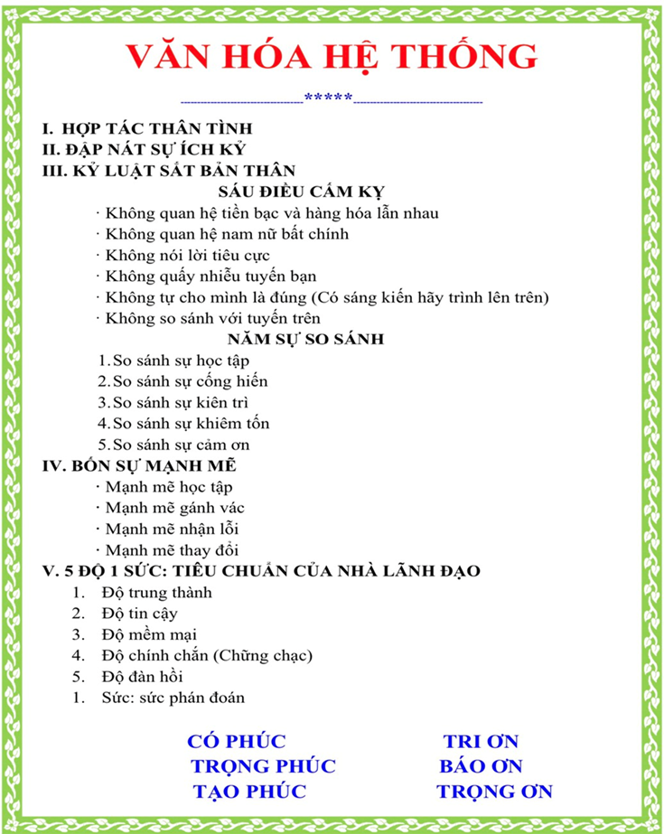
1.4. QUẢNG BÁ HỆ THỐNG, VĂN PHÒNG
Thành công vĩnh viễn - Hệ thống
Thành công lớn - Đội nhóm
Thành công nhỏ - Bản thân

Slide 9
1.5. QUẢNG BÁ HỘI NGHỊ, LỚP HỌC
Quảng bá hội nghị:
- Quảng bá về cái được khi đến hội nghị
Quảng bá về nội dung hội thảo và câu chuyện thành công của người chia sẽ trong hội thảo.
Quảng bá lớp học:
Quảng bá nội dung buổi học
Quảng bá về chủ giảng

Slide 10
Ví dụ : Quảng bá về 1 buổi học
Thông báo: Tối nay, 19h45 phút tại VP Fistar diễn ra 1 buổi học về : Kỹ năng Quảng Bá Phối Hợp. Kỹ năng này là một mắt xích quan trọng giúp anh chị thành công trong việc:
Khách hàng có đồng ý gặp hay không?
Khách có ngồi lắng nghe chúng ta truyền tải thông tin hay không?
Khách hàng có tin tưởng mua hàng của anh chị hay không?
Khách có chấp nhận gặp chúng ta các lần tiếp theo hay không?
Tối nay anh chị sẽ được 1 lãnh đạo…… chị là người rất nhiều kinh nghiệm thực chiến, chị sẽ truyền tải bài học này cho anh chị. Hẹn gặp lại anh chị tại Văn Phòng.
Trân trọng thông báo!

Slide 11
Ví dụ: Quảng bá về 1 buổi hội nghị
- Cho khách thấy được nội dung buổi hội nghị
- Sự khan hiếm của hội nghị
- Sau khi đi hội nghị anh chị sẽ được cái gì?

Slide 12
2. PHỐI HỢP
2.1. Phối hợp với tuyến trên
2.2. Phối hợp nhóm, văn phòng, hệ thống
2.3. Phối hợp với lớp học, hội nghị

Slide 13
PHỐI HỢP TUYẾN TRÊN
A - Tuyến trên
GỒM 3 BƯỚC:
Bước 1: Trò chuyện giới thiệu 2 bên:
Giới thiệu kết nối: tuyến trên và ứng viên.
Quảng bá tuyến trên và mục đích cuộc gặp.
Bước 2 : Tư vấn
Tuyến trên tư vấn chia sẻ
Bạn: Lắng nghe, quan sát, gật đầu, ghi chép, học hỏi.
Bước 3: Chốt tuyển dụng
Bạn: chia sẻ cảm nhận SP và công việc kinh doanh, chốt cuộc hẹn lần sau.
Tuyến trên: Chốt làm thẻ, chốt bán hàng, hướng dẫn sử dụng.
Tư vấn, chia sẻ
Quảng bá A
B - bạn
C - KH
Giới thiệu xong: Ngồi nghe học hỏi, gật đầu đồng tình, quan sát hỗ trợ.

Slide 14
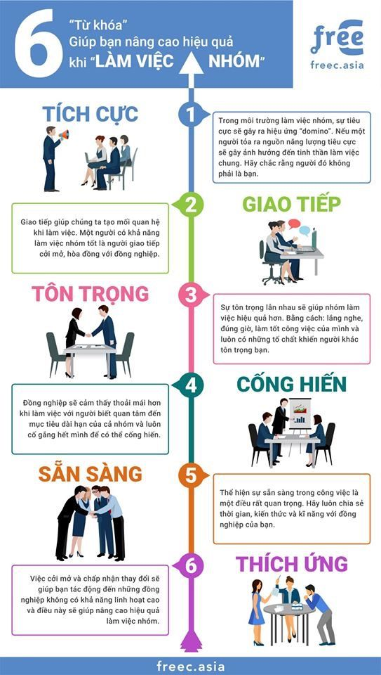
PHỐI HỢP NHÓM, VĂN PHÒNG, HỆ THỐNG

Slide 15
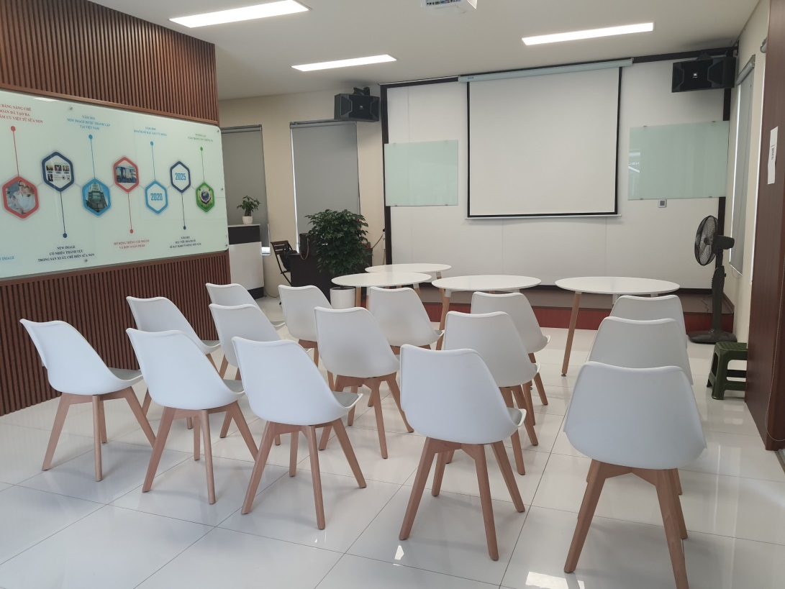
PHỐI HỢP VỚI LỚP HỌC, HỘI NGHỊ

Slide 16
Có 4 thứ tự ưu tiên trong Newimage
1 Sự kiện đào tạo của công ty
2 Sự kiện đào tạo hệ thống và đội nhóm
3. Hỗ trợ bảo trợ tuyến dưới
4. Các việc của bản thân

Slide 17
